Slide 1

TRƯỜNG TIỂU HỌC NGŨ HÙNG
CHÀO MỪNG QUÝ THẦY CÔ
VỀ DỰ GIỜ THĂM LỚP
Hoạt động trải nghiệm
BÀI 24: SINH HOẠT LỚP
VẼ TRANH VỀ CHỦ ĐỀ PHÒNG, CHỐNG Ô NHIỄM MÔI TRƯỜNG

Slide 2


Slide 3
HOẠT ĐỘNG TRẢI NGHIỆM
SINH HOẠT LỚP: VẼ TRANH VỀ CHỦ ĐỀ PHÒNG, CHỐNG Ô NHIỄM MÔI TRƯỜNG
I. Sơ kết hoạt động tuần qua.
1) Kết quả thi đua cuối tuần vừa qua:
- Thực hiện tốt nền nếp học tập, đến lớp đúng giờ tham gia thi đua tuần học tốt do đội cờ đỏ tổ chức.
- Thực hiện tốt việc làm bài tập đầy đủ, chăm chỉ học tập, không nói chuyện riêng trong giờ học.
- Thực hiện tốt vệ sinh cá nhân, vệ sinh lớp học. Tham gia sinh hoạt tập thể nghiêm túc và hoạt thành tốt
2) Tồn tại:
- Có một số bạn đi học muộn, một số bạn vẫn nói chuyện riêng trong giờ học.

Slide 4
HOẠT ĐỘNG TRẢI NGHIỆM
SINH HOẠT LỚP: VẼ TRANH VỀ CHỦ ĐỀ PHÒNG, CHỐNG Ô NHIỄM MÔI TRƯỜNG
II. Kế hoạch hoạt động tuần tới.
- Thi đua lập thành tích chào mừng ngày…………….
- Tiếp tục thực hiện tốt nền nếp học tập, đến lớp đúng giờ tham gia thi đua tuần học tốt do đội cờ đỏ tổ chức.
- Khắc phục những tồn tại trong tuần trước để hoàn thành xuất sắc nhiệm vụ tuần này.
- Thực hiện tốt việc làm bài tập đầy đủ, chăm chỉ học tập, không nói chuyện riêng trong giờ học.
- Thực hiện tốt vệ sinh cá nhân, vệ sinh lớp học. Tham gia sinh hoạt tập thể nghiêm túc và hoạt thành tốt

Slide 5
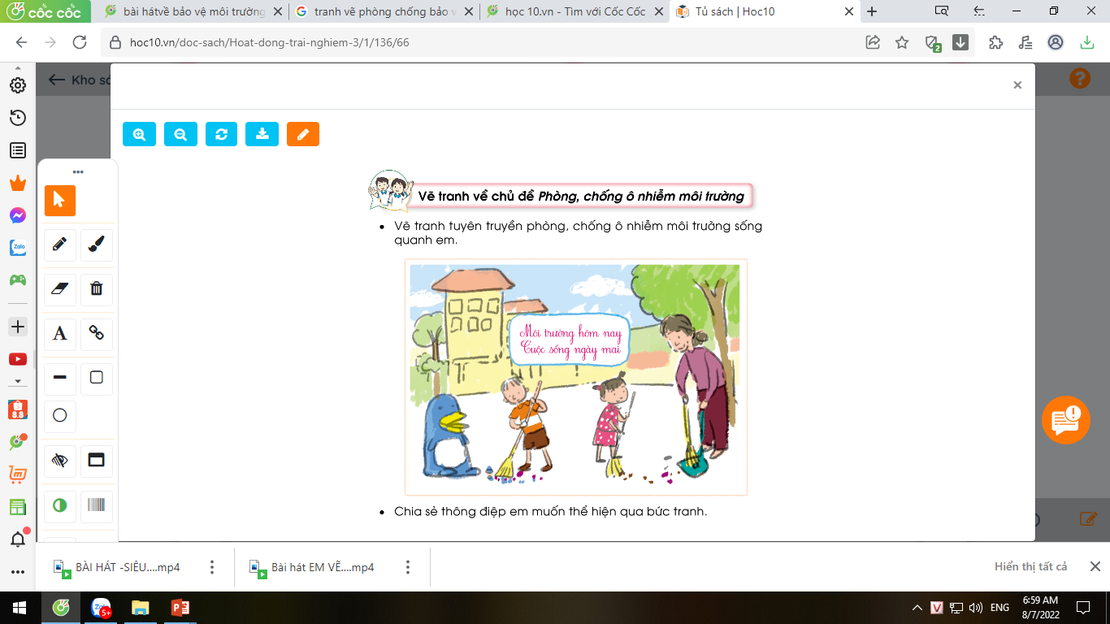
HOẠT ĐỘNG TRẢI NGHIỆM
SINH HOẠT LỚP: VẼ TRANH VỀ CHỦ ĐỀ PHÒNG, CHỐNG BẢO VỆ MÔI TRƯỜNG
III. Sinh hoạt chủ đề “Vẽ tranh theo chủ đề phòng, chống bảo vệ môi trường”.
1) Vẽ tranh tuyên tuyền phòng, chống bảo vệ môi trường sống quanh em.
+ Bức tranh vẽ cảnh gì?
+ Bức tranh vẽ 2 bạn nhỏ đang cùng mẹ dọn vệ sinh.
+ Bức tranh gửi đến em thông điệp gì?
+ Bức tranh gửi đến em thông điệp:
Môi trường hôm nay
Cuộc sống ngày mai

Slide 6
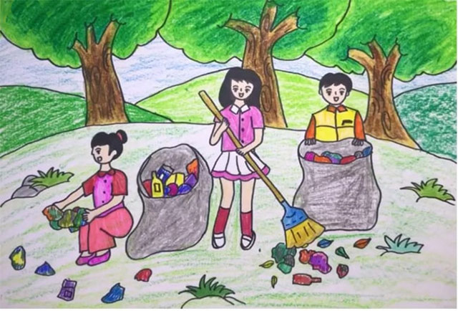
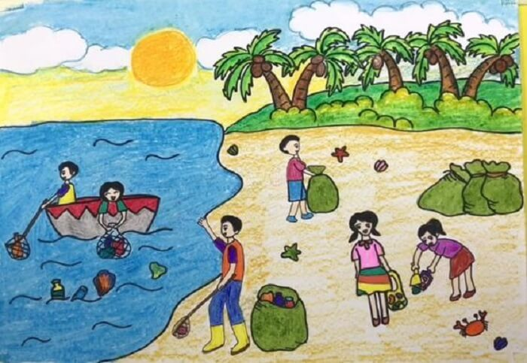
HOẠT ĐỘNG TRẢI NGHIỆM
SINH HOẠT LỚP: VẼ TRANH VỀ CHỦ ĐỀ PHÒNG, CHỐNG BẢO VỆ MÔI TRƯỜNG
III. Sinh hoạt chủ đề “Vẽ tranh theo chủ đề phòng, chống bảo vệ môi trường”.
1) Vẽ tranh tuyên truyền phòng, chống ô nhiễm môi trường sống quanh em.
- Học sinh quan sát một số tranh mẫu về phòng, chống ô nhiễm môi trường.

Slide 7
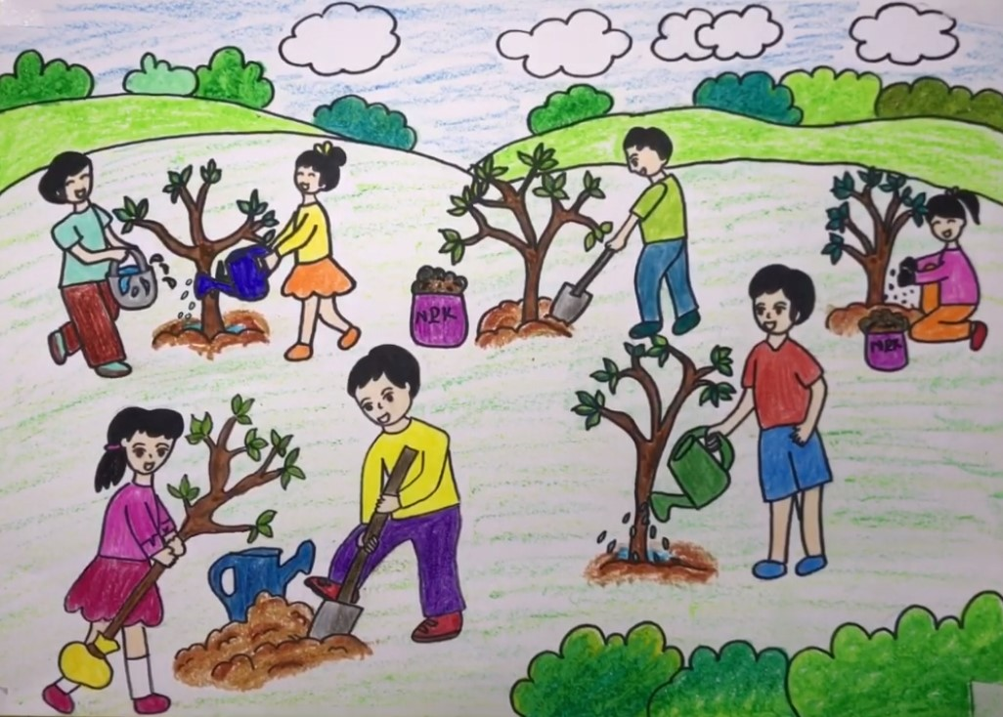
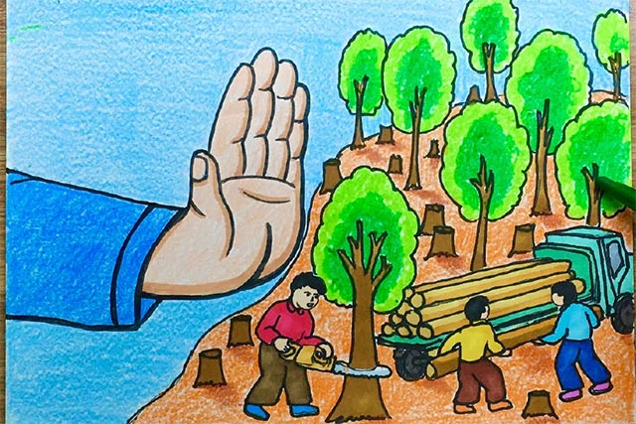
HOẠT ĐỘNG TRẢI NGHIỆM
SINH HOẠT LỚP: VẼ TRANH VỀ CHỦ ĐỀ PHÒNG, CHỐNG BẢO VỆ MÔI TRƯỜNG
III. Sinh hoạt chủ đề “Vẽ tranh theo chủ đề phòng, chống bảo vệ môi trường”.
1) Vẽ tranh tuyên truyền phòng, chống ô nhiễm môi trường sống quanh em.
- Học sinh quan sát một số tranh mẫu về phòng, chống ô nhiễm môi trường.

Slide 8
HOẠT ĐỘNG TRẢI NGHIỆM
SINH HOẠT LỚP: VẼ TRANH VỀ CHỦ ĐỀ PHÒNG, CHỐNG BẢO VỆ MÔI TRƯỜNG
III. Sinh hoạt chủ đề “Vẽ tranh theo chủ đề phòng, chống bảo vệ môi trường”.
1) Vẽ tranh tuyên truyền phòng, chống ô nhiễm môi trường sống quanh em.
- Học sinh thảo luận nhóm đôi về ý tưởng vẽ tranh của mình.
- Cả lớp vẽ tranh.
- Trưng bày sản phẩm.

Slide 9
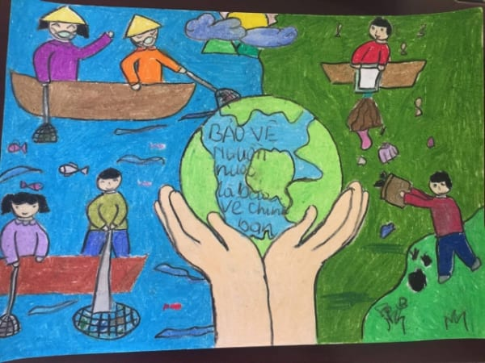
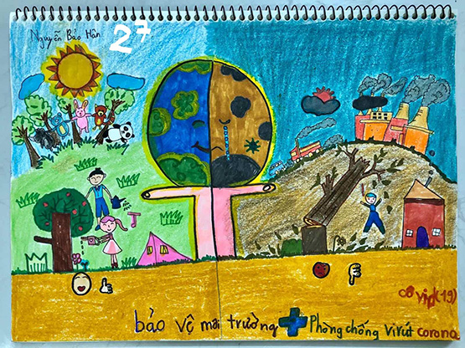
HOẠT ĐỘNG TRẢI NGHIỆM
SINH HOẠT LỚP: VẼ TRANH VỀ CHỦ ĐỀ PHÒNG, CHỐNG BẢO VỆ MÔI TRƯỜNG
III. Sinh hoạt chủ đề “Vẽ tranh theo chủ đề phòng, chống bảo vệ môi trường”.
2) Chia sẻ thông điệp em muốn thể hiện qua bức tranh.
Bảo vệ nguồn nước là bảo vệ chính bạn
Bảo vệ môi trường phòng, chống virút covid-19

Slide 10
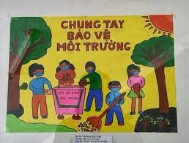
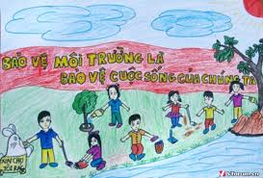
HOẠT ĐỘNG TRẢI NGHIỆM
SINH HOẠT LỚP: VẼ TRANH VỀ CHỦ ĐỀ PHÒNG, CHỐNG BẢO VỆ MÔI TRƯỜNG
III. Sinh hoạt chủ đề “Vẽ tranh theo chủ đề phòng, chống bảo vệ môi trường”.
2) Chia sẻ thông điệp em muốn thể hiện qua bức tranh.

Slide 11

XIN CHÂN THÀNH CẢM ƠN
QUÝ THẦY CÔ GIÁO VÀ CÁC EM

